Slide 1

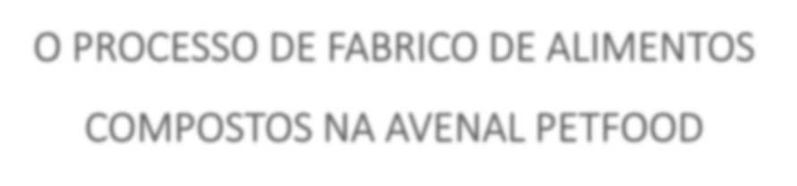
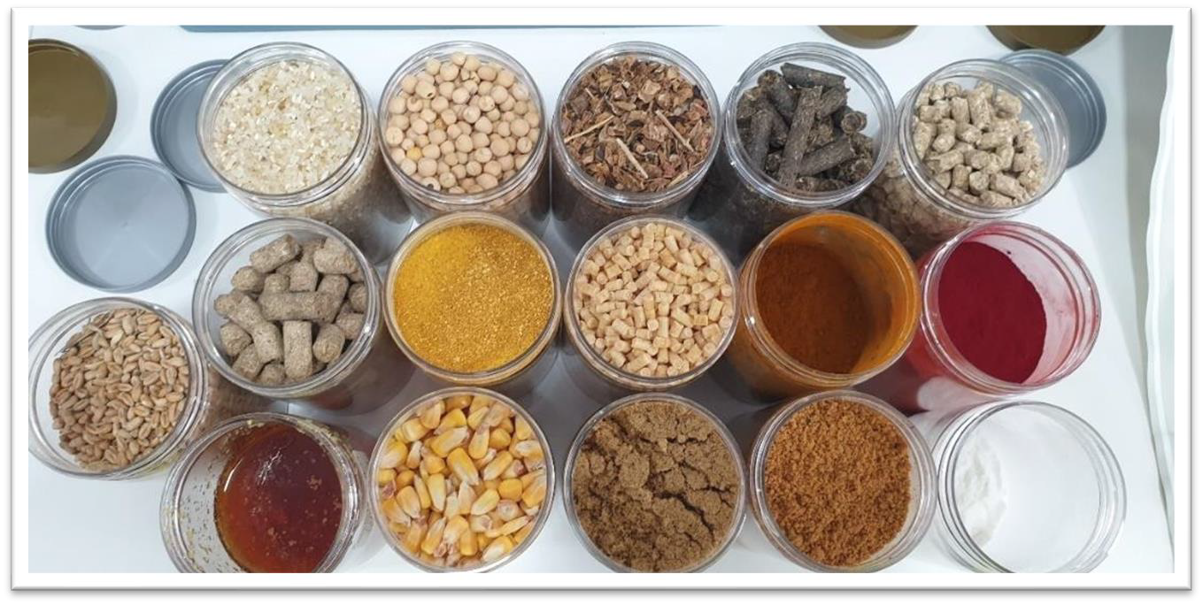

O PROCESSO DE FABRICO DE ALIMENTOS COMPOSTOS PETFOOD

Slide 2
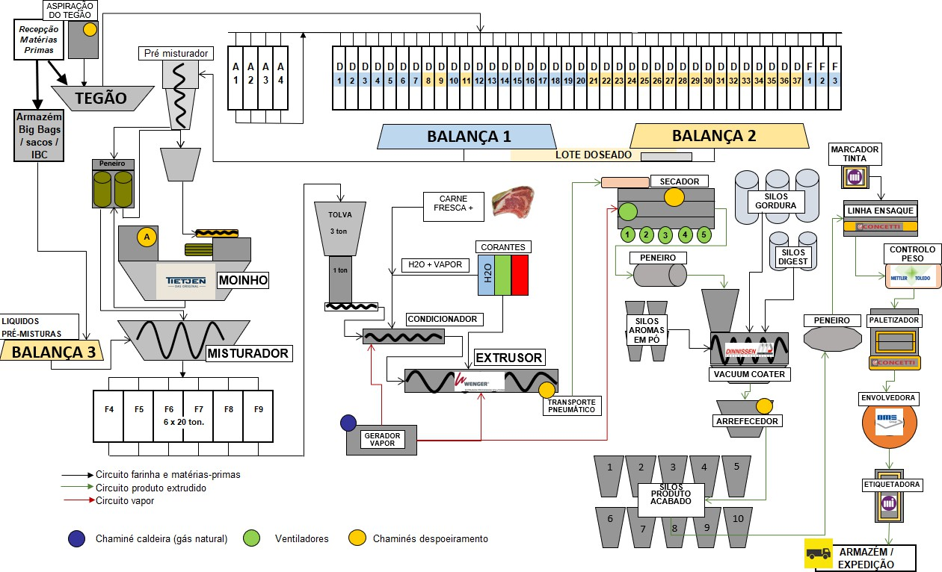
Diagrama do Processo de Fabrico Petfood

Slide 3

PETFOOD – Etapas do processo de fabrico
Etapa 1: Receção de matérias-primas e Armazenagem
Etapa 2: Dosagem das matérias-primas (pesagem por lote)
Etapa 3: Moagem
Etapa 4: Mistura do produto farinado
Etapa 5: Linha de extrusão - principais equipamentos: Etapa 6: Corte à saída da extrusora
Etapa 7: Linha de secagem
Etapa 8: Linha de coating (engordurador) Etapa 9: Arrefecimento
Etapa 10: Armazenamento de produto acabado em silo Etapa 11: Ensaque/ embalamento

Slide 4
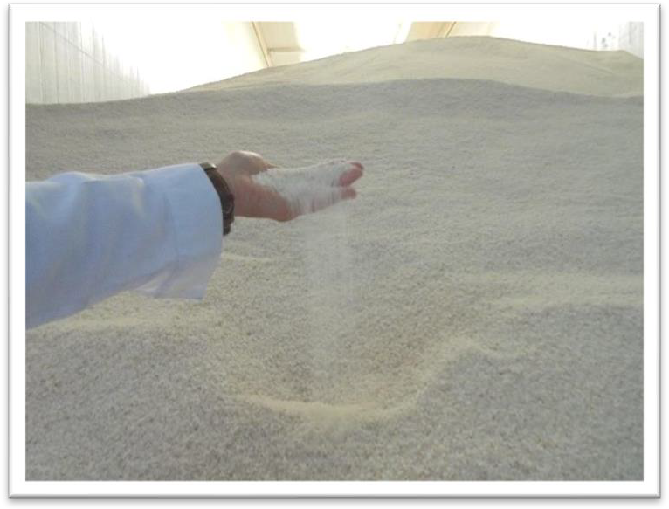
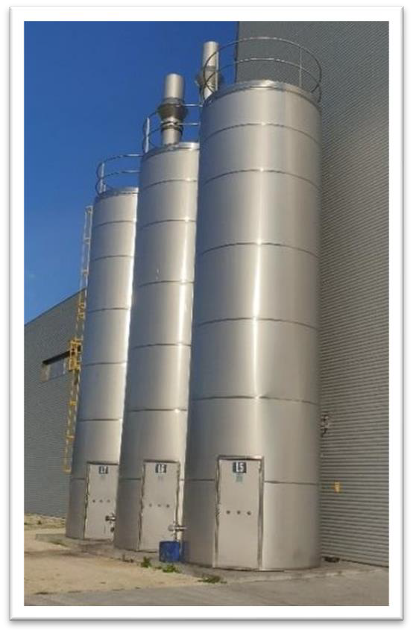
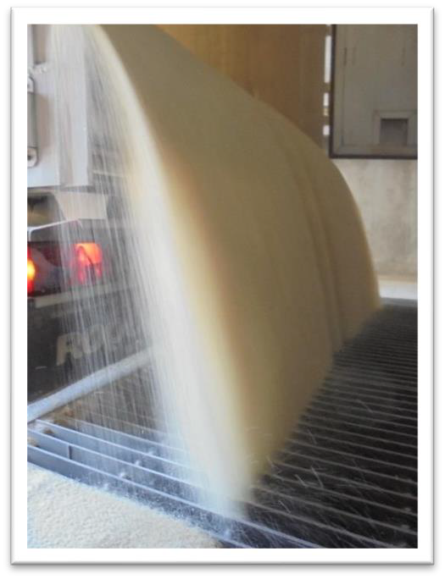
PETFOOD – Etapas do processo de fabrico
Etapa 1: Receção de matérias-primas e Armazenagem
Descrição: Esta etapa consiste na receção de todas as matérias-primas, subsidiárias e aditivos. As matérias-primas podem ser rececionadas a granel, sacos e big bags.
Análise NIR
Encaminhamento para Silo por intermédio de transportadores
Atribuição de lote
interno

Slide 5
PETFOOD – Etapas do processo de fabrico
Etapa 2: Dosagem das matérias-primas (pesagem por lote)
Sistema totalmente automatizado • FIFO
Tolerâncias máximas e mínimas • Rastreabilidade definidas por MP
O sistema de dosagem de MP funciona por lotes que podem variar entre 1000 a 4000 Kg, conforme a fórmula em utilização

Slide 6

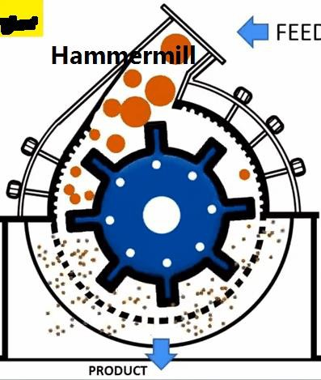
PETFOOD – Etapas do processo de fabrico
Etapa 3: Moagem
Pontos de controlo
Tempos de Moagem (conjugação de eficiência energética com qualidade)
Controlo do desgaste de crivos e martelos
Dimensionamento dos crivos de acordo com a
receita
Eficiência da Aspiração e controlo de temperatura
234 Martelos
Crivos de 1.0 mm de Ø
Aspiração composta por Mangas/Filtros

Slide 7
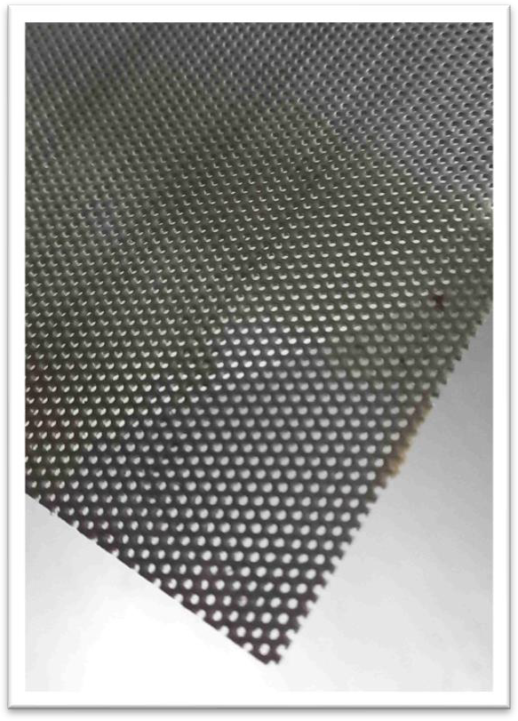
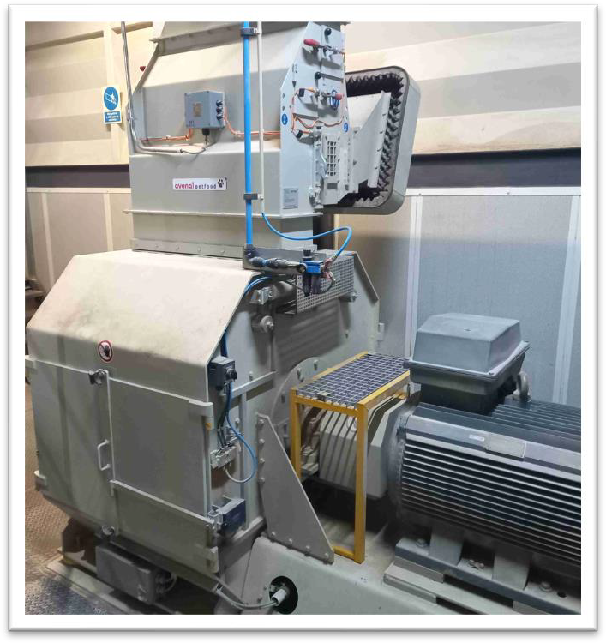
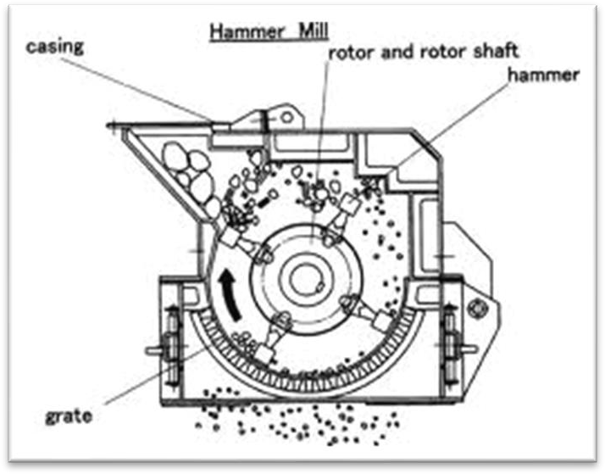
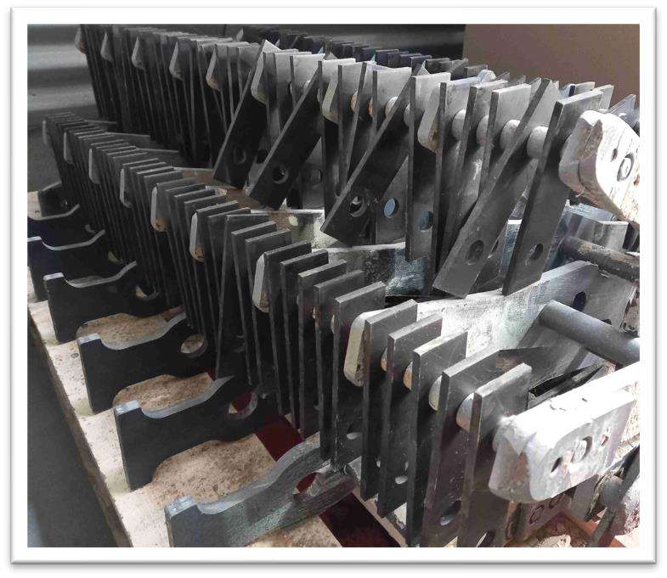
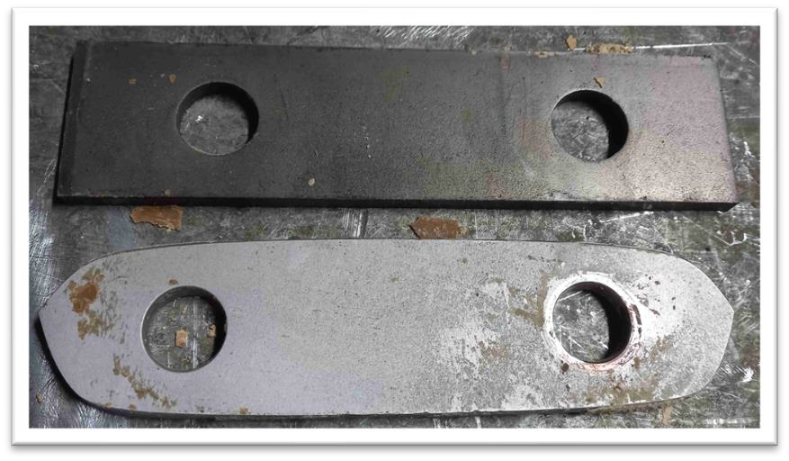
PETFOOD – Componentes Moinho

Slide 8
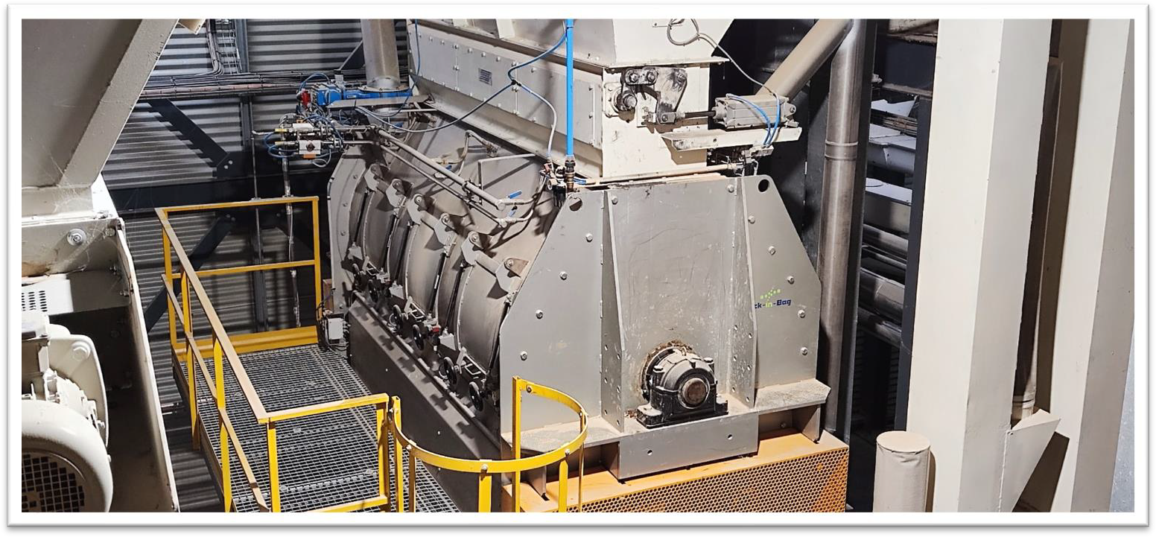
PETFOOD – Etapas do processo de fabrico
Etapa 4: Mistura do produto farinado
Garantir uma mistura homogénea de todos os ingredientes
Adição de MP’s farinadas a jusante da Moagem, Premixes (compostos vitamínicos e minerais), pré-bióticos FOS e MOS, etc
Adição de MP líquida, anti-fúngico e anti-oxidante;

Slide 9
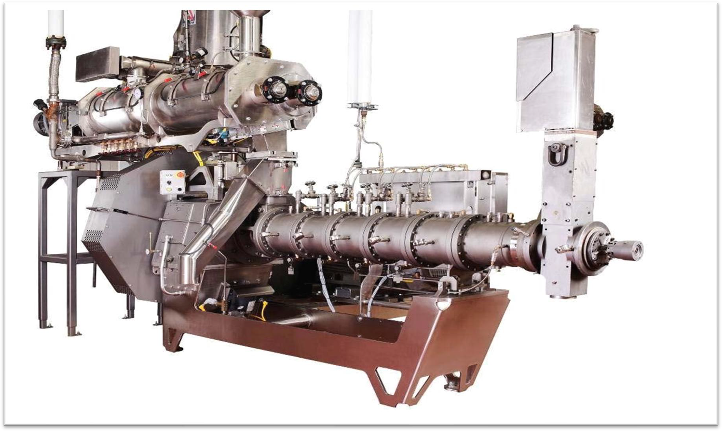
PETFOOD – Etapas do processo de fabrico
Etapa 5: Linha de extrusão - principais equipamentos:
Pré-condicionador
Extrusor
Cortador

Slide 10
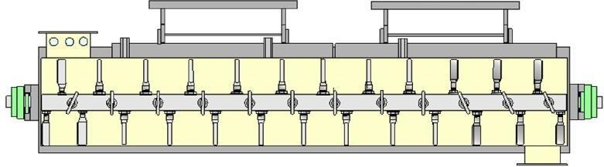

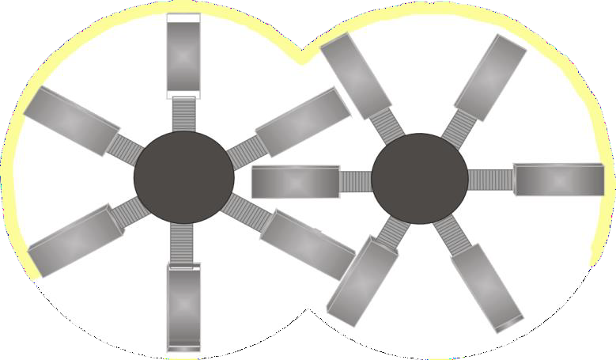
PETFOOD – Pré-condicionador
Como funciona?
Amassadora de pão
Pré-cozimento dos amidos
Adição de Peixe e Carne fresca (inlet)
Transportador e misturador
Caudal constante à entrada da extrusora
Pressão atmosférica no interior, não se comprime a farinha
Entrada de Água por injetores
Como se preparam os amidos para extrusão?
Adição de água por atomização (superior), e vapor de
água (inferior)
Variação de velocidade
  Tempo de retenção (1,5 a 2 minutos)
  Mistura homogénea
Modulação de produto farinado, H₂O e vapor
Entrada de Vapor por expressores

Slide 11
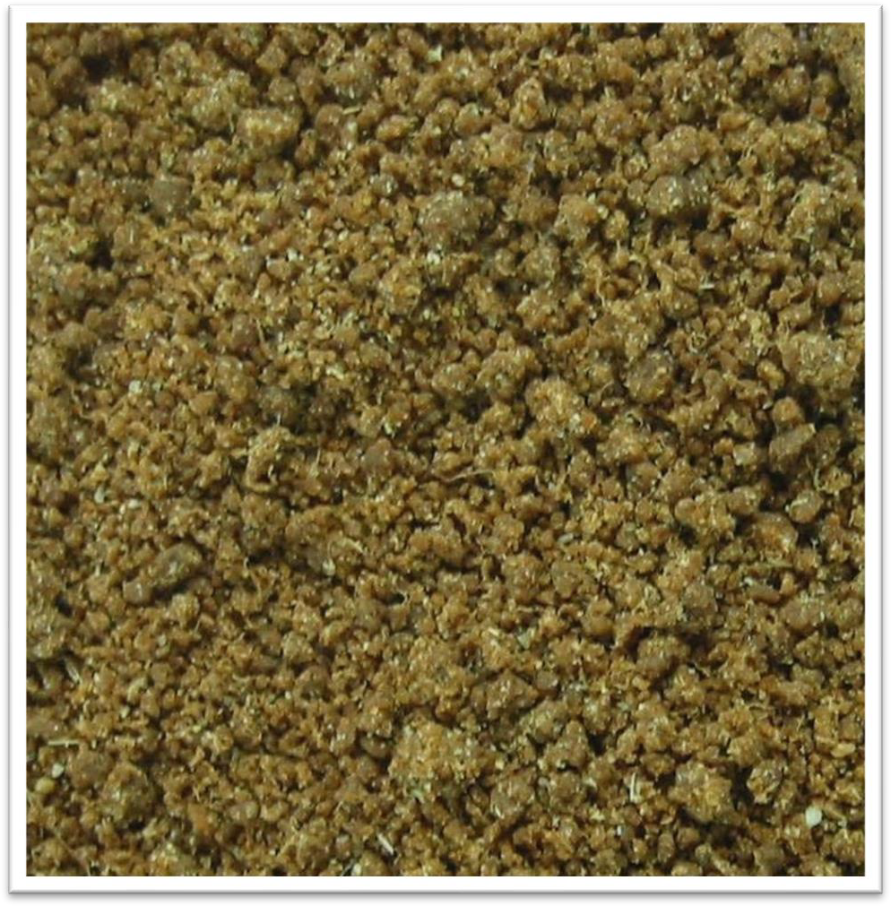
PETFOOD – Extrusora
Como funciona?
Energia térmica
  Vapor de água
Energia mecânica
  Atrito entre sem-fins e camisas
  Pressão
Gelatinização do amido
Formato do croquete
Digestibilidade elevada de todos os nutrientes
Menor tempo de retenção (segundos) e maiores
temperaturas (100 a 110 C)
Produto farinado à entrada do Extrusor
Húmido e homogéneo - 75 a 80 ºC

Slide 12
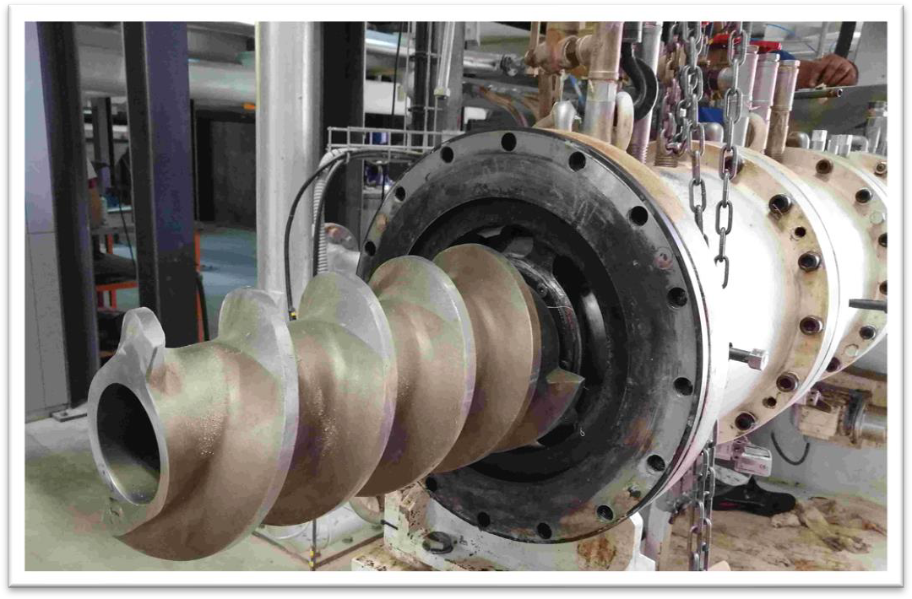
PETFOOD – Extrusora
O que controlamos no processo de extrusão?
Controlo do consumo energético em KW/ton (equipamento de > consumo, a par com o
Moinho)
Dimensionamento da matriz para atingir o tamanho correto do croquete
Densidade do produto à saída (expansão do croquete à saída do extrusor)
% cozimento dos amidos (digestibilidade)
Controlo do desgaste dos semfins e camisas
Controlo das lâminas de corte

Slide 13
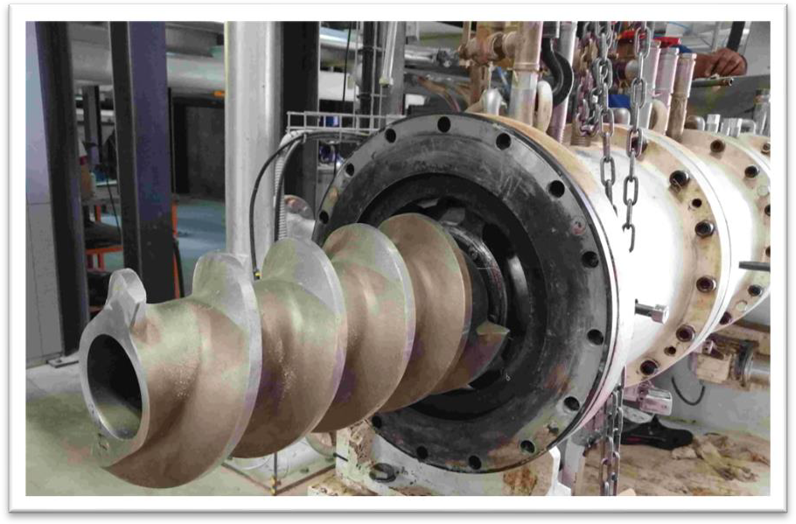
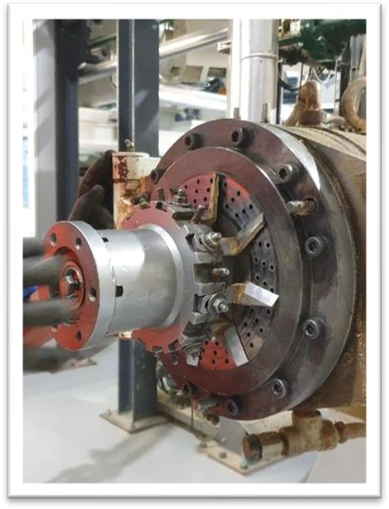
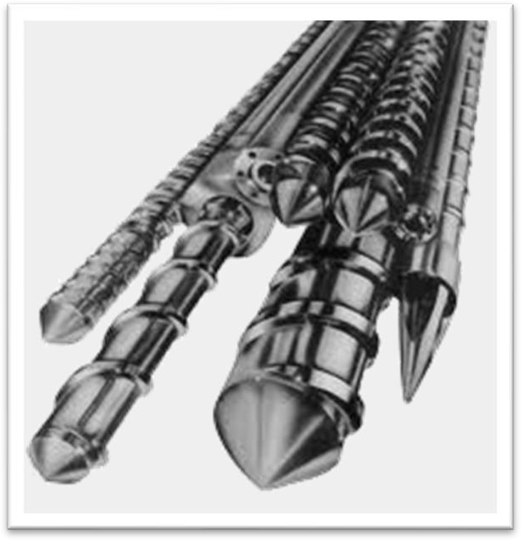
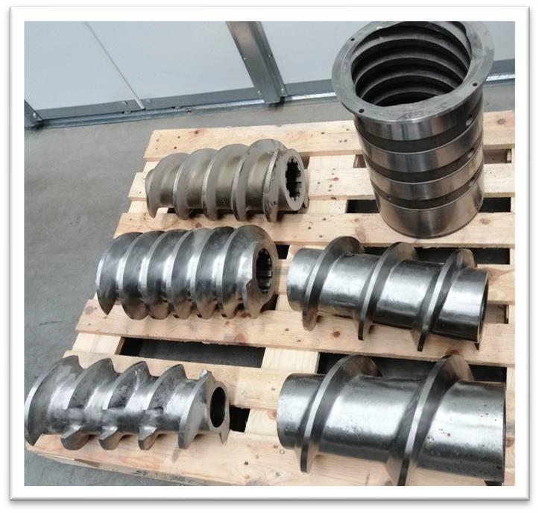
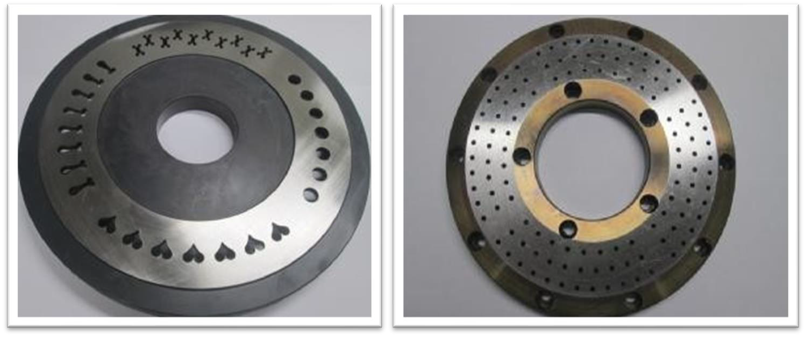
PETFOOD – Componentes da Extrusora

Slide 14
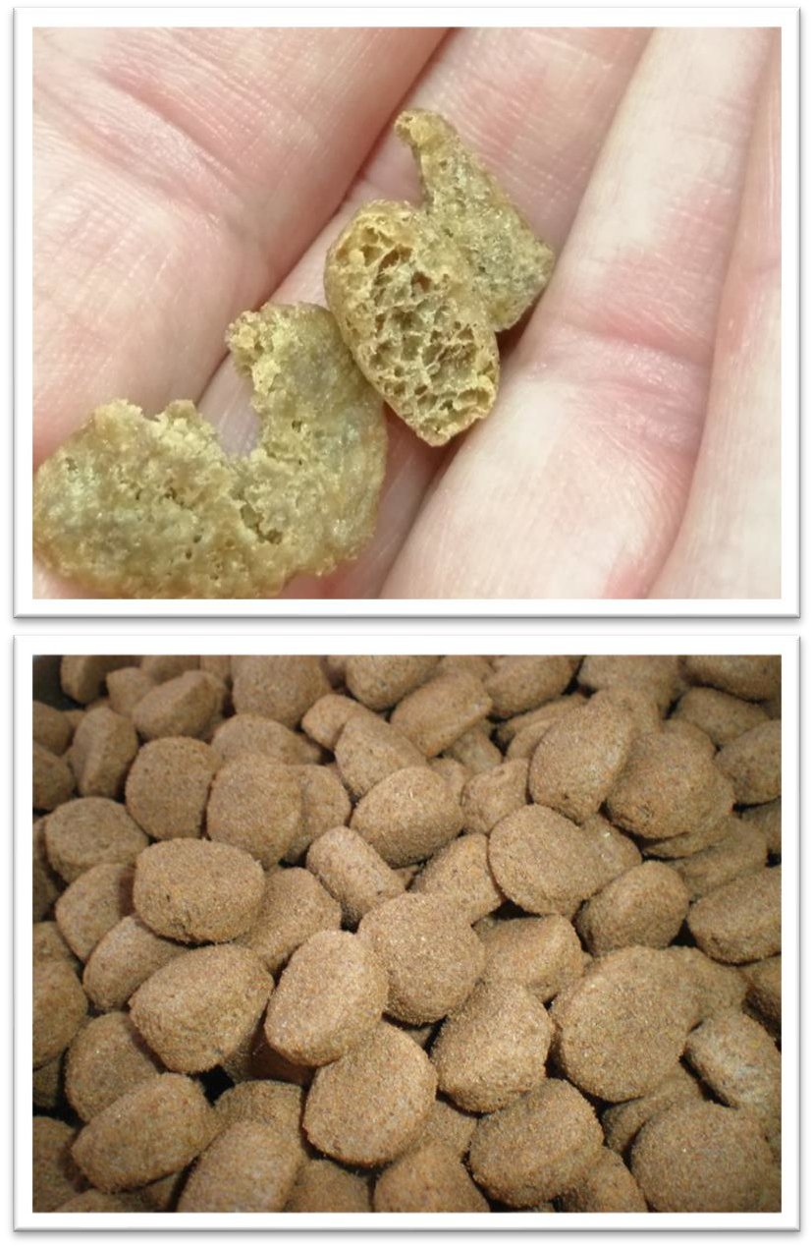
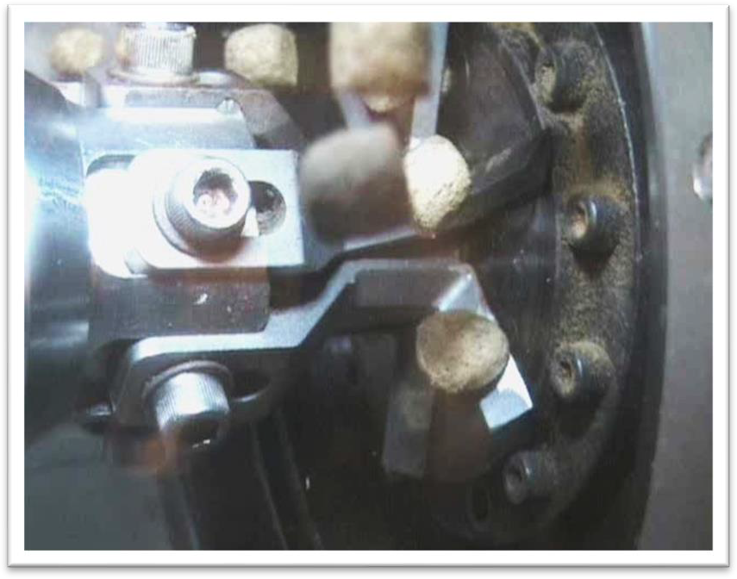
PETFOOD – Qual o aspeto pretendido à saída da extrusora?
Comportamento elástico do croquete (goma)
Tamanho uniforme e superfície suave (sem partículas)
Valor de densidade dentro do aceitável (a
gelatinização/porosidade tem impacto na secagem)
Sensivelmente com 24% de humidade na saída do extrusor

Slide 15
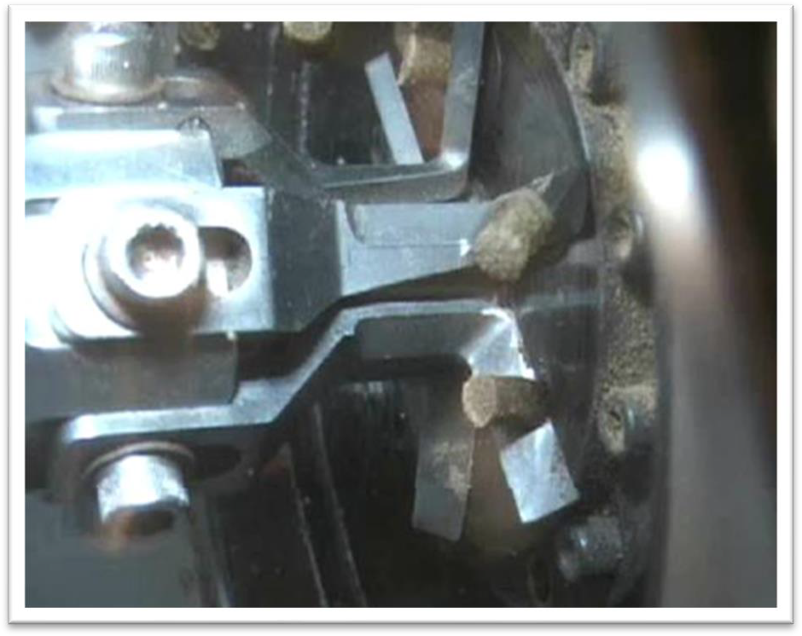
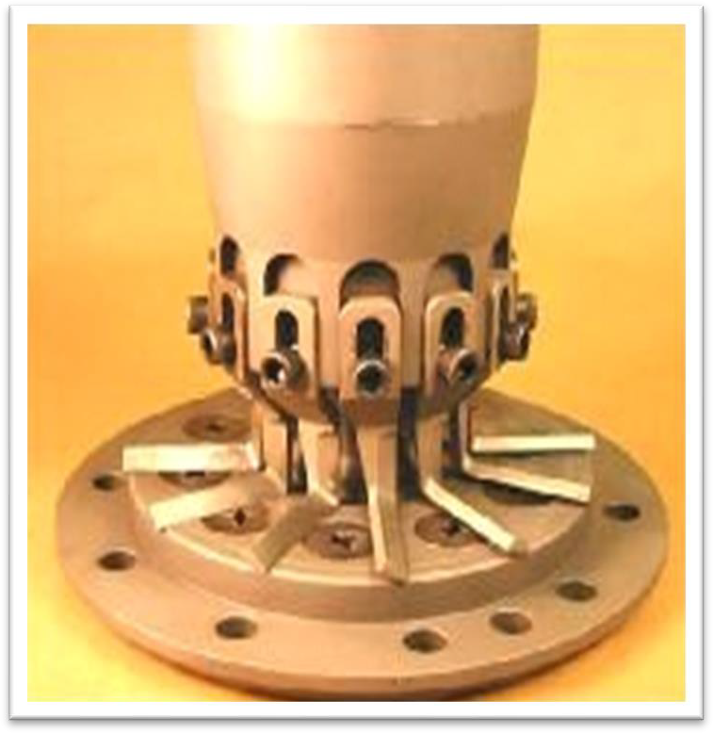
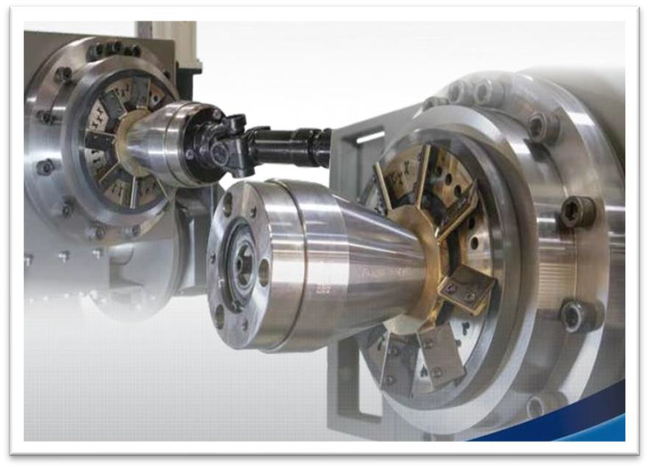
PETFOOD – Etapas do processo de fabrico
Etapa 6: Corte à saída da extrusora
Controlamos a qualidade do corte e a altura do croquete
Variação de velocidade

Slide 16







PETFOOD – Corte à saída da extrusora
Conicidade=Expansão Radial
Expansão Radial–controlada pelo tamanho do orifício da matriz
Reto=Expansão Axial
Expansão Axial–controlada pela velocidade das lâminas de corte

Slide 17
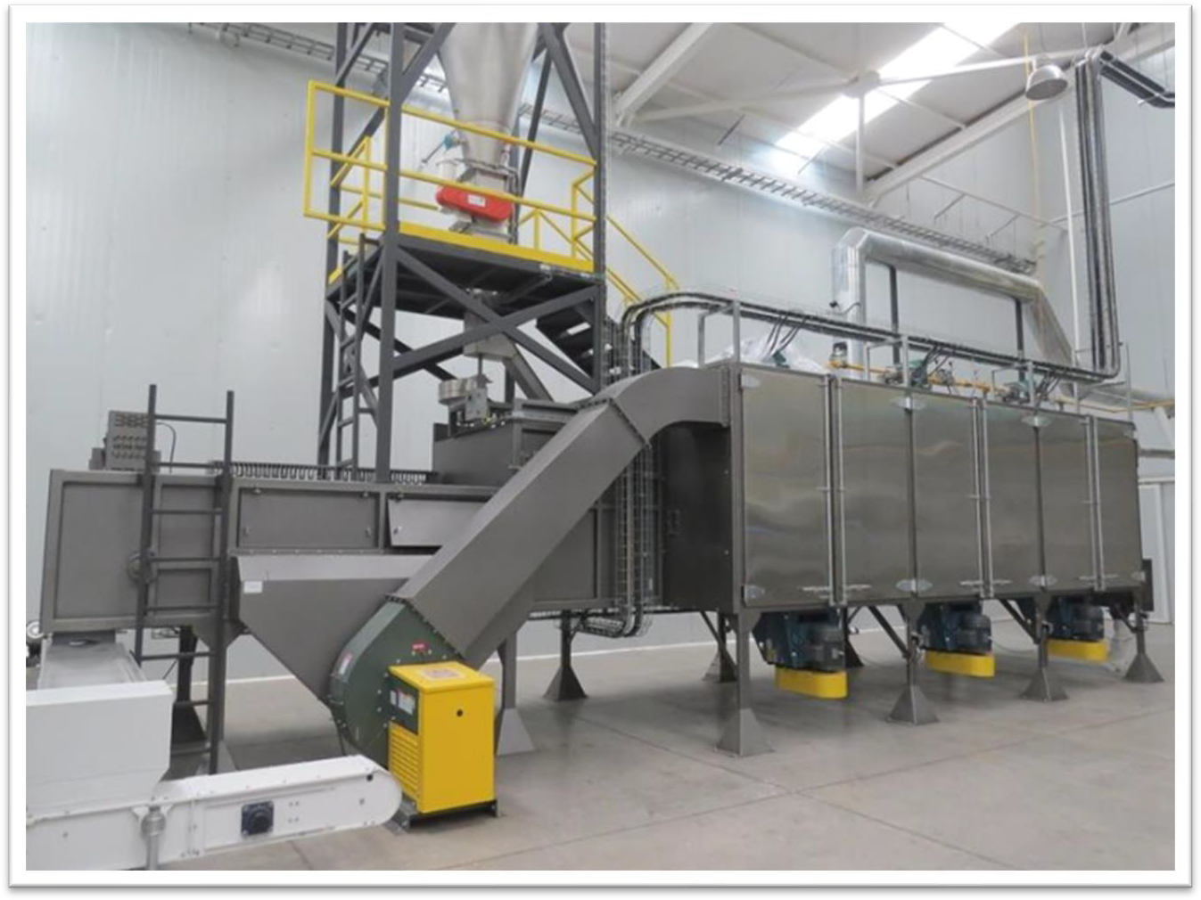
PETFOOD – Etapas do processo de fabrico
Etapa 7: Linha de secagem
Situação inicial
Croquetes à entrada com cerca de 24 a 28% de Humidade e Densidade de 450 a 520 g/l
Objetivo do secador
Humidade à saída com Humidade
inferior a 10%
Croquete estaladiço e quente

Slide 18
PETFOOD – Linha de secagem
Ar frio com Humidade
Produto húmido
Produto seco
Ar quente
Permutadores de calor
Ar frio

Slide 19
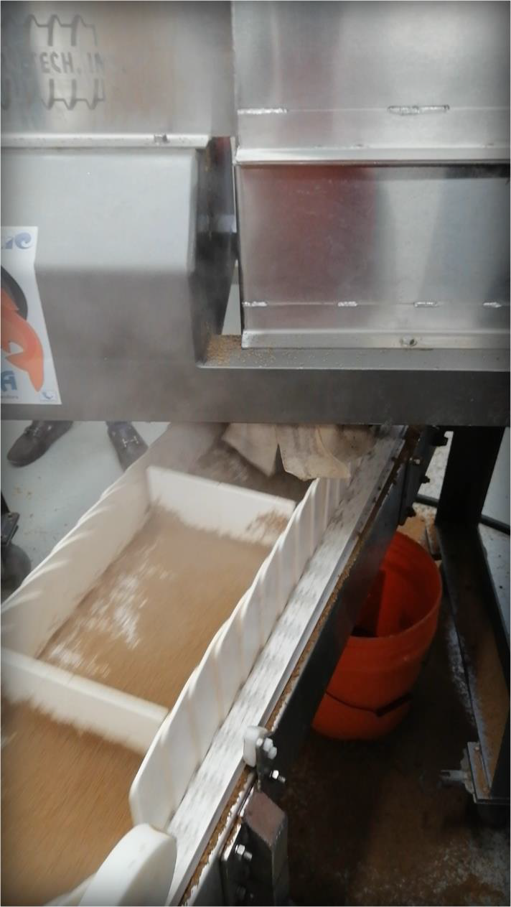
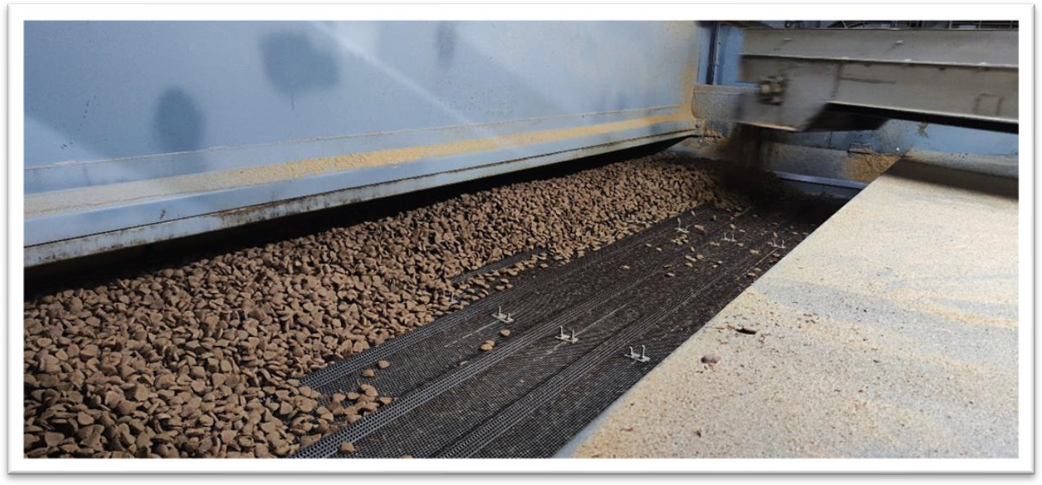
PETFOOD – Linha de secagem
O que controlamos no secador?
Tempos de retenção em cada piso (superior e inferior, cerca de 25 a 30 min no total)
Altura da cama de croquetes
Uniformidade da cama em altura
Densidade

Slide 20
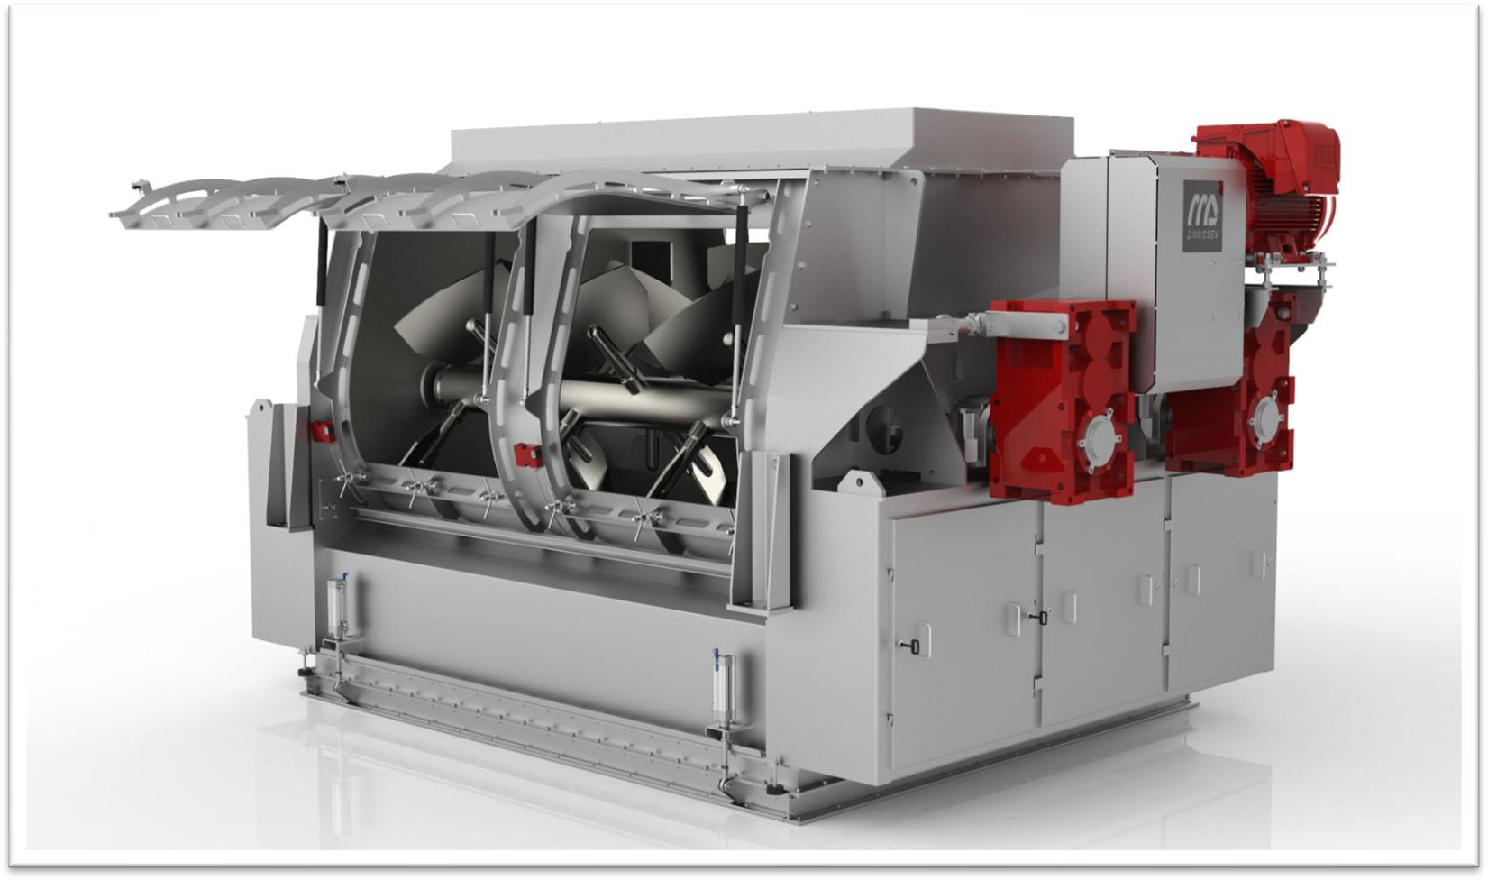
PETFOOD – Etapas do processo de fabrico
Etapa 8: Linha de coating (engordurador)
Coating significa Revestimento, ou seja aplicação de MP líquidas e/ou aromas em pó

Slide 21
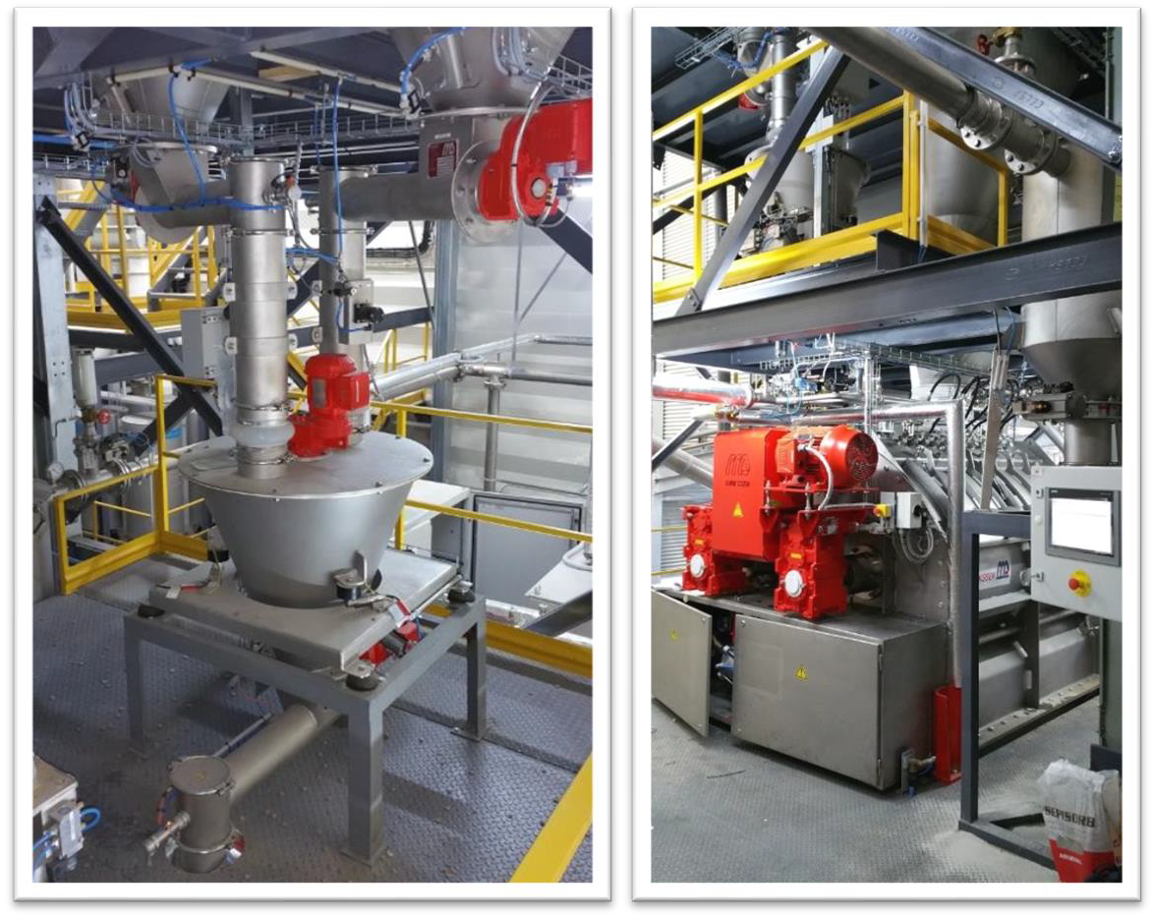
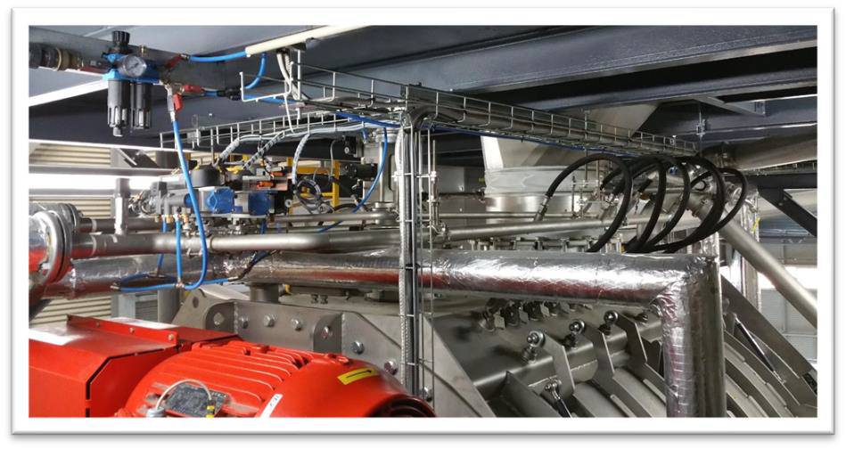
PETFOOD – Linha de coating
O Coater recebe croquetes vindos do secador, ou seja, quentes e secos.
Gorduras animais (100% de aves)
  Atomizadas por injetores
Aromas/Palatibilizantes em líquido
Aromas em Pó (para Gatos)
Possibilidade de utilização de vácuo na
Câmara do misturador;
Armazenamento e tubagem da Gordura de aves até ao Coater é aquecida, para evitar riscos de coalhamento

Slide 22
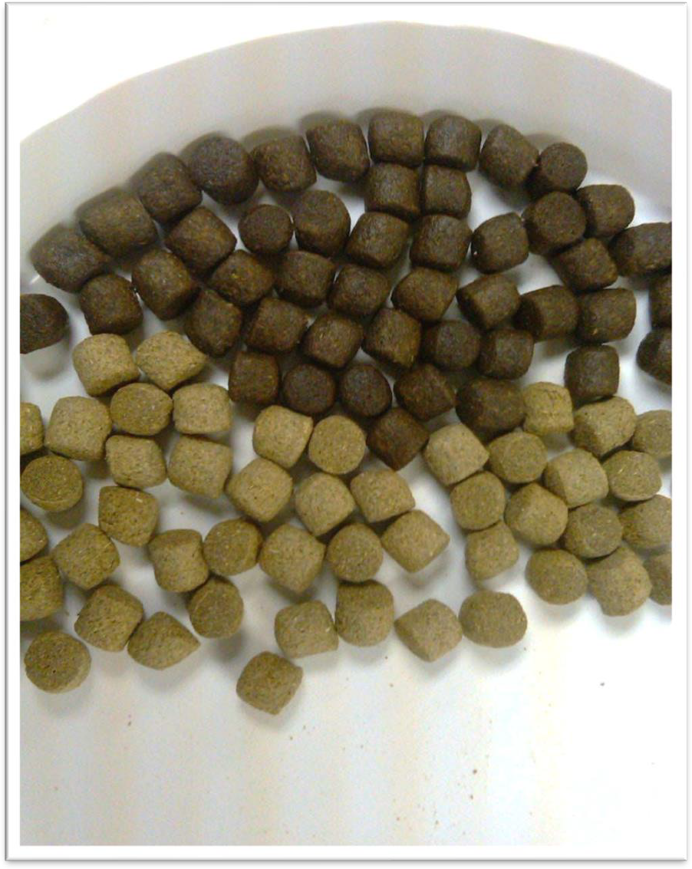
PETFOOD – Linha de coating
Principais preocupações:
Sequência da adição
O que entra primeiro?
  Gordura (com utilização de vácuo, ou não)
  Aromas em pó ou líquido (Digests)
Coloração uniforme
Odor (apetência do animal)
Aspeto gorduroso
Manutenção da textura estaladiça

Slide 23
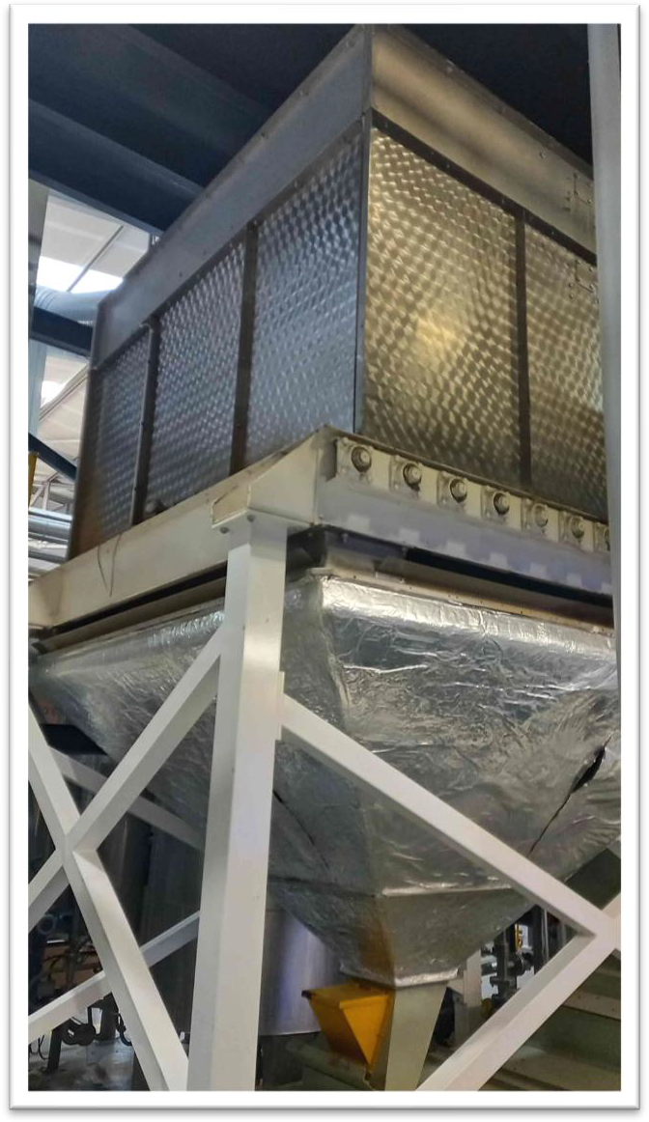
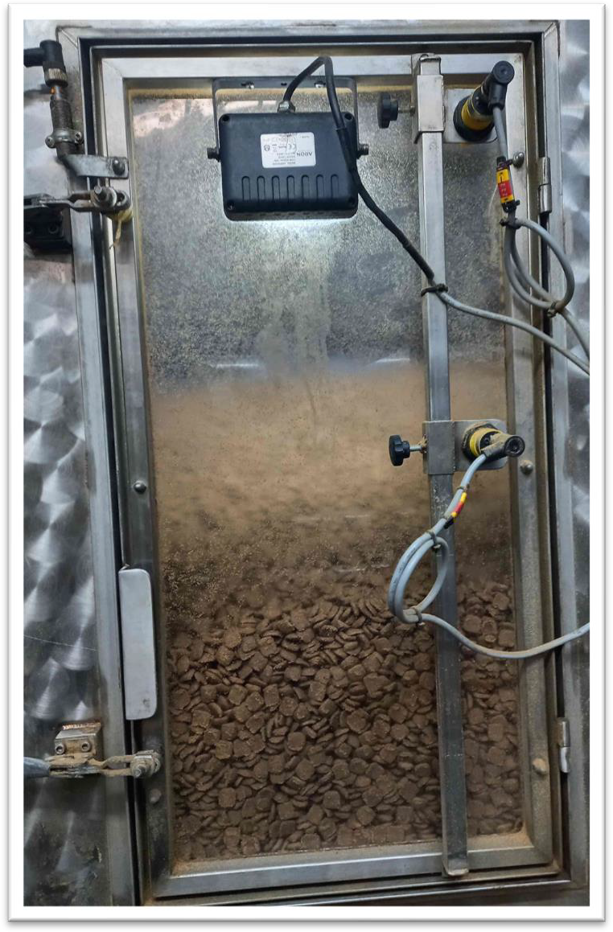
PETFOOD – Etapas do processo de fabrico
Etapa 9: Arrefecimento
Objetivo
Não se pretende secar
Arrefecer os croquete até temperatura ambiente
Setpoint: Diferencial de temperatura

Slide 24
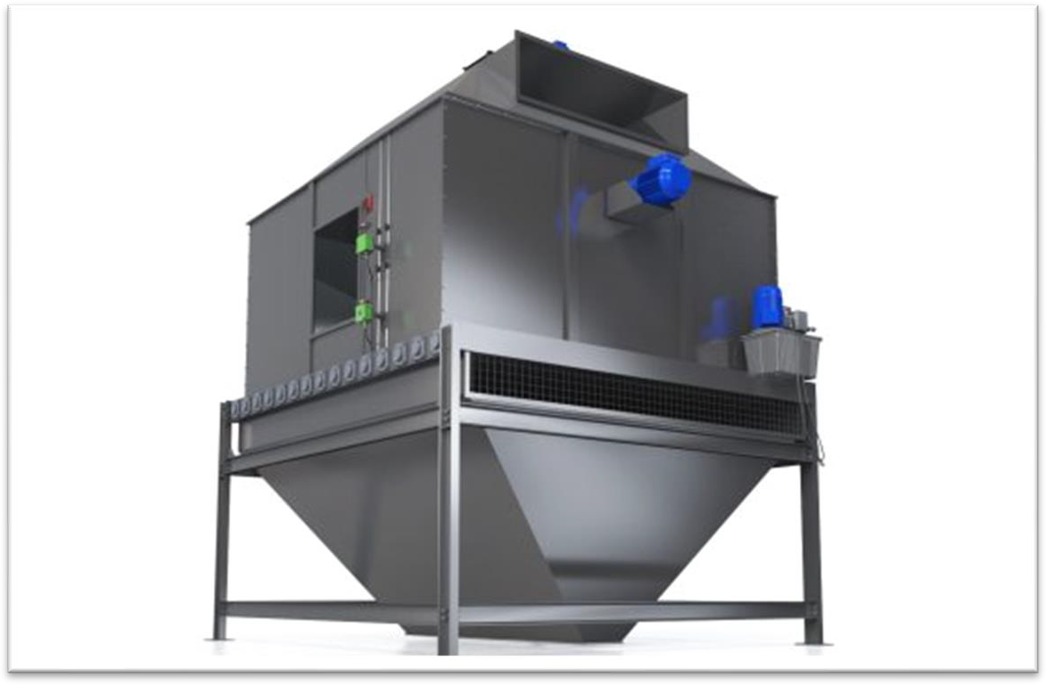

PETFOOD – Arrefecimento
Saída de ar quente para a rua
Entrada de um lote de croquetes quentes (coater)
À saída do Arrefecedor, temos produto acabado, a ser encaminhado para os silos de Destino.
Medição de temperatura
Entrada de ar frio
Saída croquetes frios

Slide 25
PETFOOD – Etapas do processo de fabrico
Etapa 10: Armazenamento de produto acabado em silo
O que vemos e controlamos no produto acabado
Fórmula de produto acabado
Lote e data de produção
Quantidade total produzida
10 silos de Produto Acabado
Possibilidade de transporte para a linha de ensaque de mais do que um silo
– Por exemplo para mistura de formatos de croquetes

Slide 26
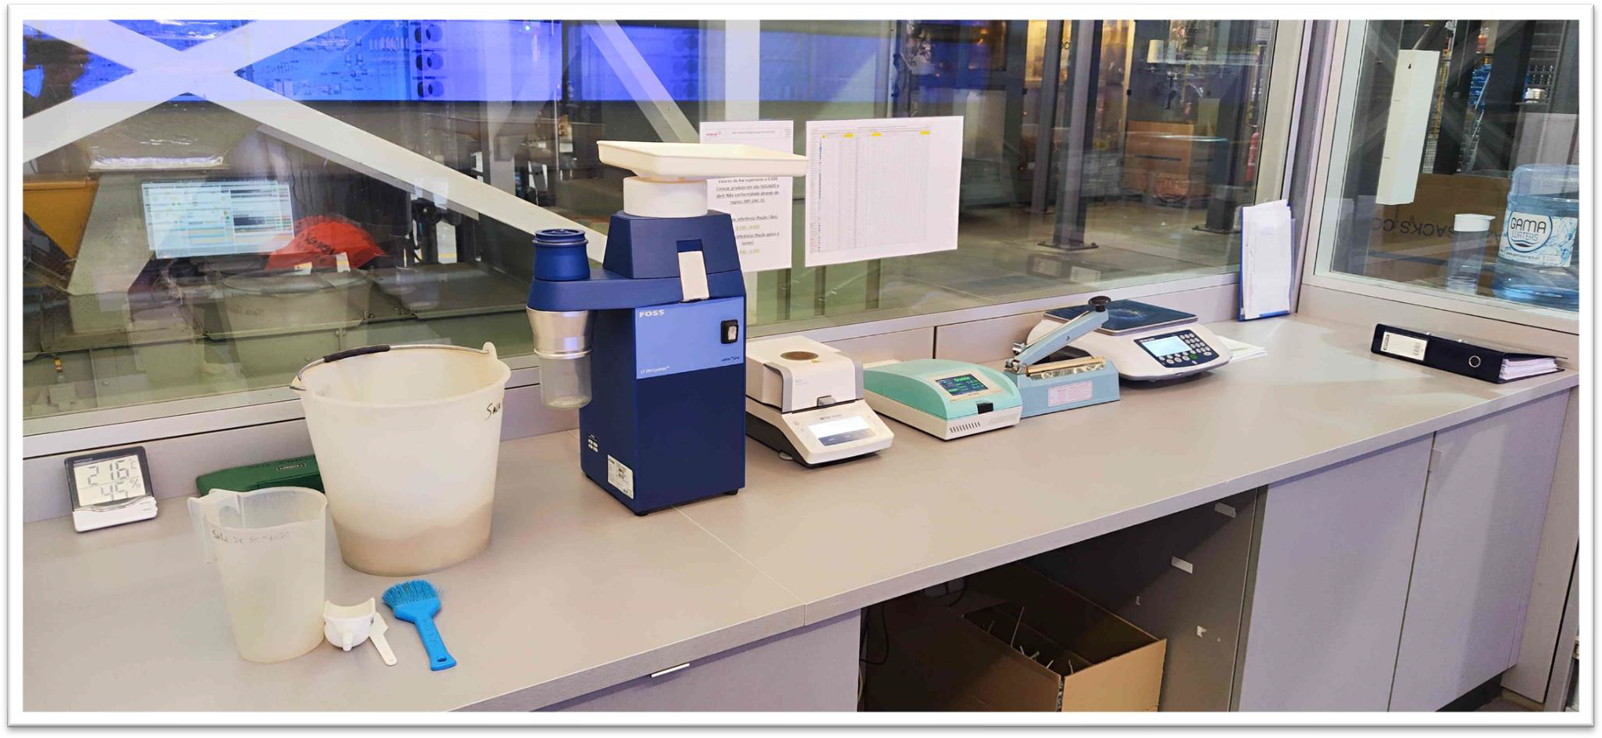
PETFOOD – Controlo do produto acabado
Densidade
Humidade dos croquetes
Atividade da água (aW)
Dimensão do croquete
Análise NIR
Registo das condições de extrusão

Slide 27
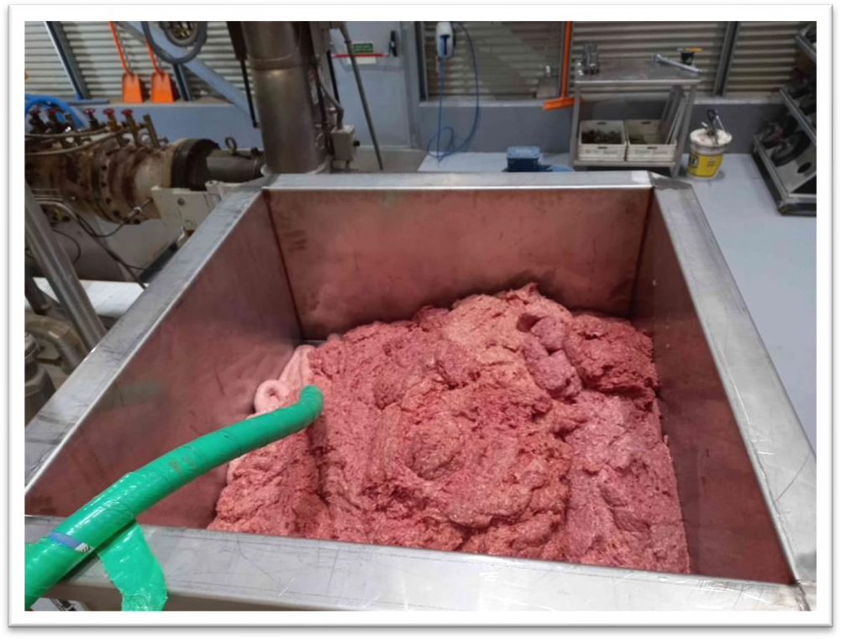
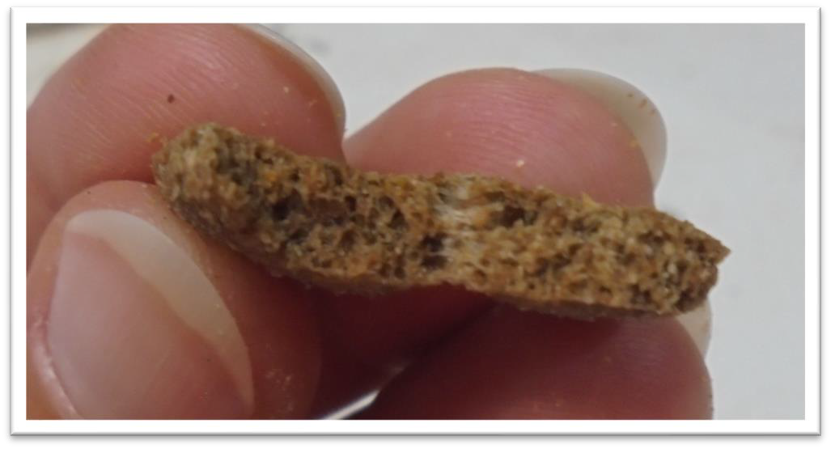
PETFOOD – Adição de carne fresca/ salmão fresco
Cuidados a ter
Higienização do depósito e circuito
Configuração do Extrusor
  Reduz a Energia mecânica (lubrificante)
Temperatura no Condicionador
  Carne introduzida fria, baixa a temperatura
CURIOSIDADE
A carne fresca tem cerca de 75% de H₂0
100% carne de aves

